Slide 1
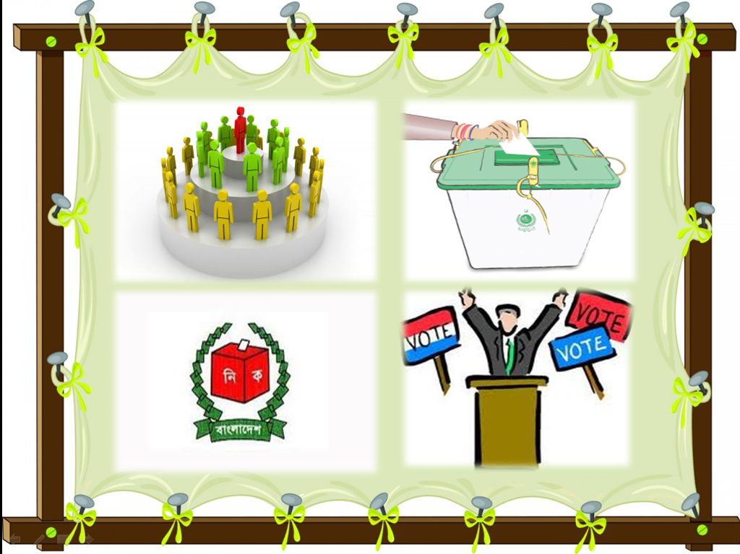
স্বাগতম

Slide 2
উপস্থাপনায়
পরিচিতি
দুলাল চন্দ্র বিশ্বাস
সহকারী শিক্ষক (ICT)
বাদাঘাট মডেল স্কুল এন্ড কলেজ
নলকট,সদর,সিলেট
dulal2012bd@gmail.com
Mob.-01723637624
শ্রেণিঃ সপ্তম
বিষয়ঃ বাংলাদেশ ও বিশ্ব পরিচয়
অধ্যায়ঃ পঞ্চম
পাঠঃ 01
Notes:
কন্টেন্টটির মানসম্মত করার জন্য মতামত তদিলে কৃতজ্ঞ থাকবো।

Slide 3
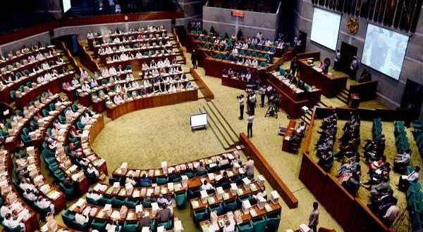
আজকের পাঠঃ নির্বাচনের গুরুত্ব ও নির্বাচন পদ্ধতি
গুরুত্ব রয়েছে
জাতীয় সংসদ সদস্য হওয়ার জন্য নির্বাচনের কী রয়েছে?
চিত্রটি কিসের?
জাতীয় সংসদ ভবনের
কীভাবে এর সদস্য হওয়া যায়?
জনগণের ভোটে নির্বাচনের মাধ্যমে
Notes:
পাঠ ঘোষণার পর শিক্ষক পাঠ শিরোনাম নির্বাচনের গুরুত্ব ও নির্বাচন পদ্ধতি বোর্ডের উপরে মাঝামাঝি অবস্থানে লিখে রাখবেন।

Slide 4
শিখনফল:
এই পাঠ শেষে শিক্ষার্থীরা…
* নির্বাচন কী তা বলতে পারবে;
* নির্বাচনের গুরুত্ব ব্যাখ্যা করতে পারবে;
* নির্বাচন পদ্ধতি বিশ্লেষণ করতে পারবে

Slide 5
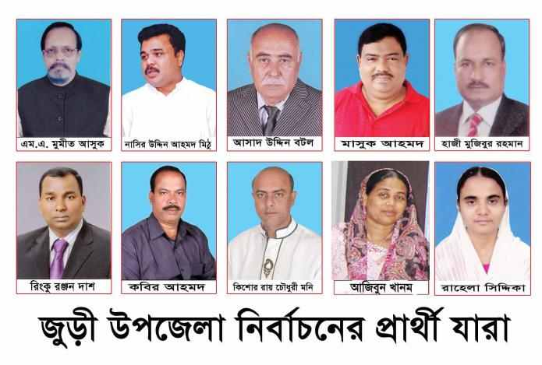
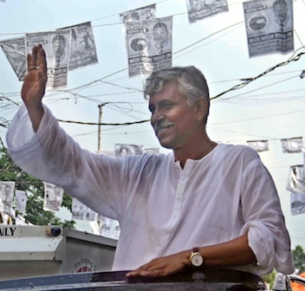
নির্বাচন
একাধিক প্রার্থী
পছন্দের প্রতিনিধি
নির্বাচন হলো রাষ্ট্রের শাসন কাজ সুষ্ঠুভাবে পরিচালনার জন্য একাধিক প্রার্থীর মধ্যে থেকে নাগরিকগণ তাদের পছন্দের প্রতিনিধি বেছে নেয়ার পদ্ধতি।
Notes:
নির্বাচন কাকে বলে তা শিক্ষার্থীরা জানে কিনা তা যাচাই করার পর। শিক্ষক স্লাইডে এবং নিজস্ব কৌশল প্রয়োগ করে ব্যাখ্যা করবেন।

Slide 6
গণতন্ত্র ও নির্বাচনের মধ্যে সম্পর্ক
গণতন্ত্র
নির্বাচন
গণতন্ত্র যদি গাছ হয় তাহলে নির্বাচন তার মূল
Notes:
গণতন্ত্র ও নির্বাচনের মধ্যে সম্পর্ক বুঝানোর জন্য মূল এবং গাছের সাথে তুলনা করা হয়েছে।

Slide 7
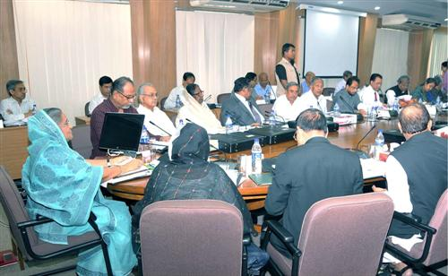
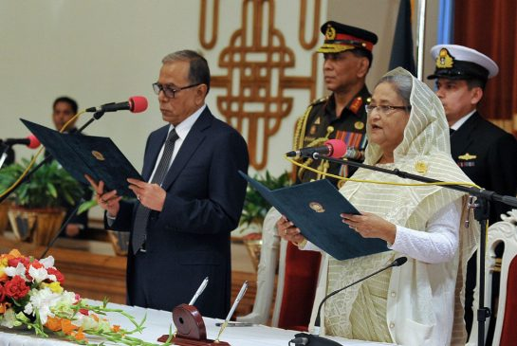
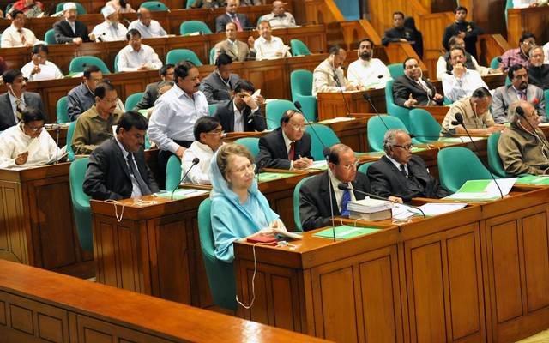
নিচের বাটনসমূহে ক্লিক করুন
কেন এই নির্বাচন?
সরকার গঠন
শাসন পরিচালনা
১ম ক্লিক
২য় ক্লিক
৩য় ক্লিক
আইন প্রণয়ন
Notes:
পাঠটিতে প্রশ্নোত্তরের মাধ্যমে অগ্রসর হলে ভালো হবে। পর্যায়ক্রমে বাম পাশে রাখা বাটনে (১,২,৩) ক্লিক করে অগ্রসর হতে হবে।
এই স্লাইডে নির্বাচনের কারণ বুঝানোর চেষ্টা করা হয়েছে।

Slide 8
জোড়ায় কাজ
সময়ঃ ৫ মিনিট
চিন্তা করে উভয়ে আলোচনা করে নির্বাচনের ৪টি গুরুত্ব লেখ।
Notes:
জোড়ায় কাজের ক্ষেত্রে বিভিন্ন জোড়াকে বিভিন্ন কাজ দেওয়া যেতে পারে।

Slide 9
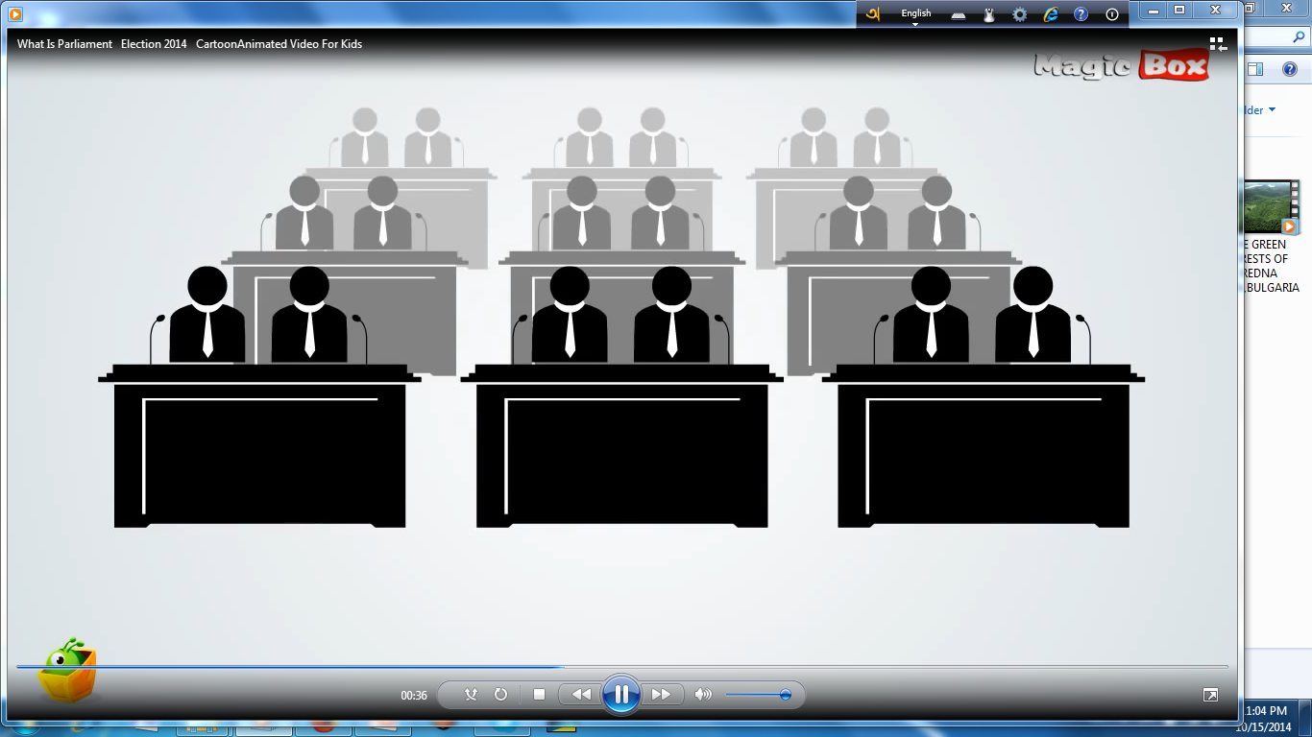
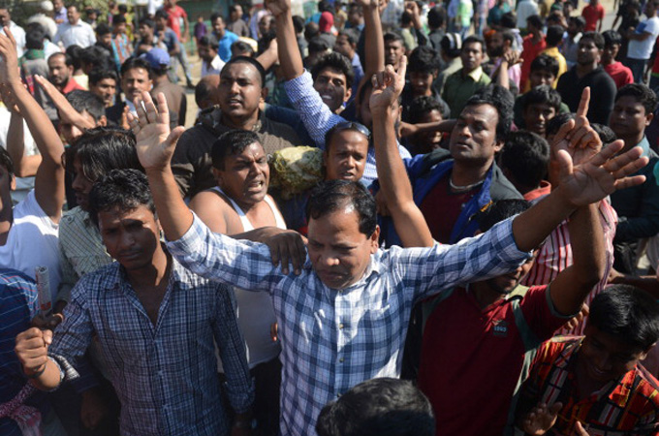
নিচের বাটনসমূহে ক্লিক করুন
নির্বাচনের গুরুত্ব
জনগণ কেমন শাসন চায় তার প্রতি মত প্রকাশ
১ম ক্লিক
২য় ক্লিক
৩য় ক্লিক
৪র্থ ক্লিক
জনমত প্রকাশ
প্রতিনিধি বাছাই
অন্যায়ের বিরুদ্ধে প্রতিবাদ
Notes:
রাজনৈতিক বিতর্ক দূর করতে বাস্তব চিত্রের পরিবর্তে কার্টুন ব্যবহার করা হয়েছে।
তথ্যগুলো ভালোভাবে দেখার জন্য Off/On পদ্ধতিতে অগ্রসর হতে হবে। অর্থাৎ বাম পাশের বাটনে প্রথম ক্লিকে তথ্য আসবে এবং দ্বিতীয় ক্লিকে চলে যাবে।

Slide 10
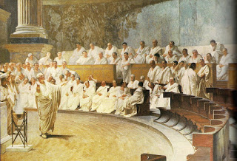
রোমান সিনেট
প্রাচীন কালে রাষ্ট্র ও সরকার ছিল নগর কেন্দ্রিক। কিন্তু কালের বিবর্তনে জনসংখ্যা বৃদ্ধির ফলে নগর রাষ্ট্র বিলুপ্ত হয়ে আধুনিক অংশগ্রহণমূলক গণতান্ত্রিক শাসন প্রতিষ্ঠার জন্য নির্বাচন ব্যবস্থার উদ্ভব হয়েছে।
Notes:
নির্বাচনের ইতিহাস ব্যাখ্যা করার চেষ্টা করা হয়েছে।

Slide 11
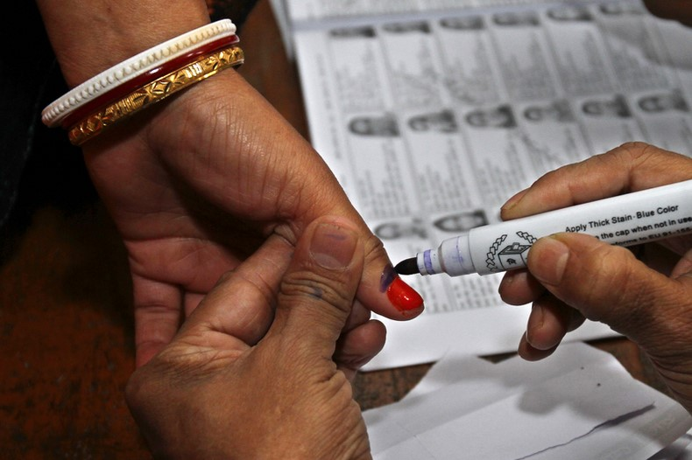
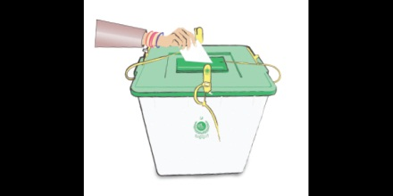
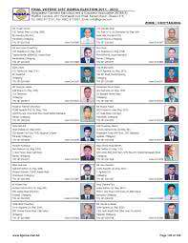
তথ্যগুলো জানার জন্য নিচের বাটনসমূহে ক্লিক করুন
নির্বাচন প্রক্রিয়ার প্রয়োজনীয় উপকরণ
অমোচনীয় কালি
ভোটিং সীল
ব্যালট বাক্স
ভোটার তালিকা
ব্যালট পেপার
ক্লিক-১
ক্লিক-২
ক্লিক-৩
ক্লিক-৪
ক্লিক-৫
Notes:
প্রশ্নোত্তরের মাধ্যমে অগ্রসর হতে হবে। এভাবে প্রশ্ন করা যেতে পারে-নির্বাচন প্রক্রিয়ার প্রয়োজনীয় কি কি উপকরণ দরকার হয়?
তথ্যগুলো ভালোভাবে দেখার জন্য Off/On পদ্ধতিতে অগ্রসর হতে হবে। অর্থাৎ বাম পাশের বাটনে প্রথম ক্লিকে তথ্য আসবে এবং দ্বিতীয় ক্লিকে চলে যাবে।

Slide 12
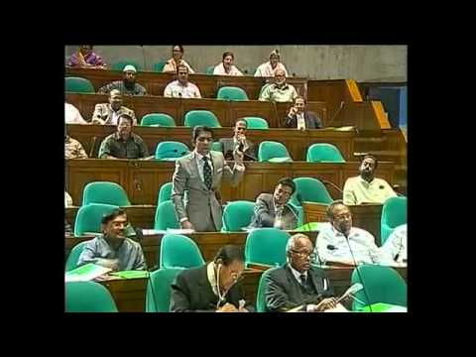
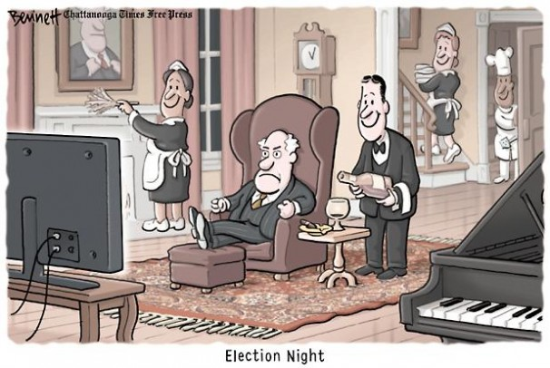
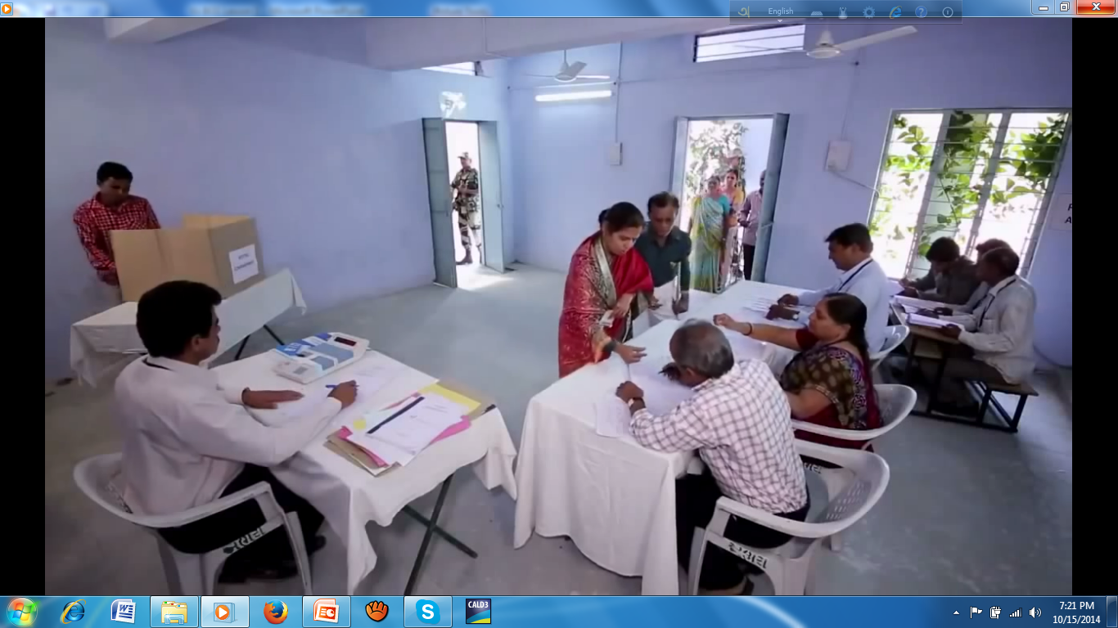
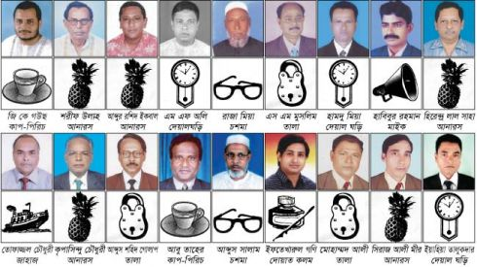
তথ্যগুলো জানার জন্য নিচের বাটনসমূহে ক্লিক করুন
নির্বাচন প্রক্রিয়া
নির্বাচিত প্রতিনিধি
ভোট গণনার অপেক্ষা
ভোট গ্রহণ ও ভোট প্রদান
নির্বাচনী প্রচারণা
ক্লিক-১
ক্লিক-২
ক্লিক-৩
ক্লিক-৪
প্রতীক বরাদ্দ
৭ ক্লিক-৫
Notes:
তথ্যগুলো ভালোভাবে দেখার জন্য Off/On পদ্ধতিতে অগ্রসর হতে হবে। অর্থাৎ বাম পাশের বাটনে প্রথম ক্লিকে তথ্য আসবে এবং দ্বিতীয় ক্লিকে তথ্য চলে যাবে।
পর্যায়ক্রমে (১,২,৩--) বাটনেও ক্লিক করা যেতে পারে।
ক্লাসে শ্রেণি প্রতিনিধি নির্বাচন করে দেখানো যেতে পারে।

Slide 13
নির্বাচন পদ্ধতি
প্রত্যক্ষ নির্বাচন
পরোক্ষ নির্বাচন
নির্বাচন

Slide 14
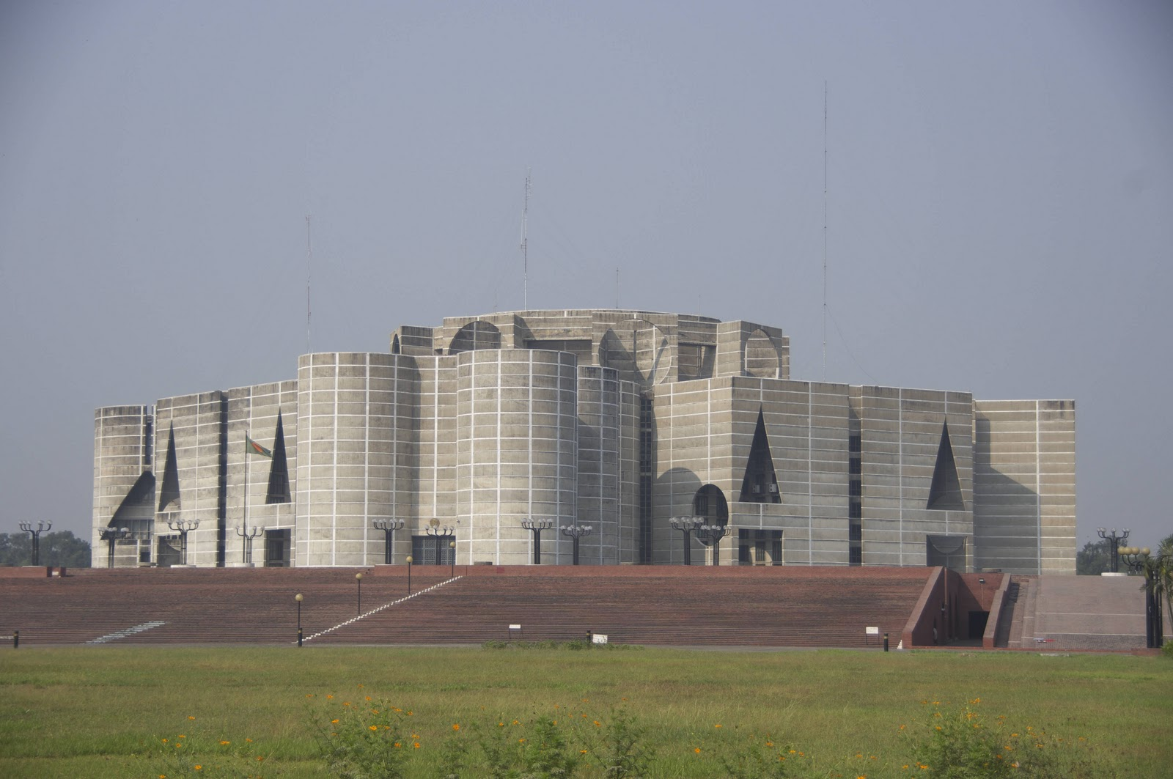
প্রত্যক্ষ নির্বাচন
প্রত্যক্ষ নির্বাচন কাকে বলে?
বাংলাদেশ জাতীয় সংসদ
নাগরিকরা যখন সরাসরি ভোটে তাদের প্রতিনিধি নির্বাচন করে তাকে প্রত্যক্ষ নির্বাচন বলে।
Notes:
প্রত্যক্ষ নির্বাচনের সংঙ্গা দেয়ার পর next ক্লিক করে জাতীয় সংসদের চিত্র আসার পর বলতে পারেন যেমন-বাংলাদেশ জাতীয় সংসদ নির্বাচন।

Slide 15
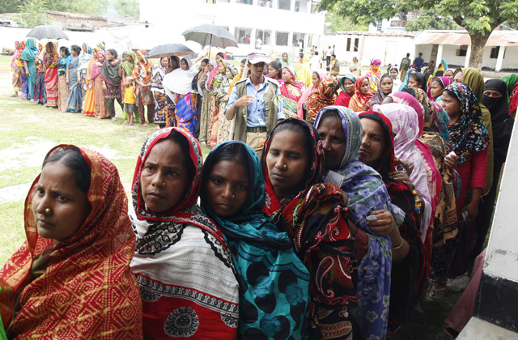
প্রত্যক্ষ নির্বাচন
ভোটার
নির্বাচিত প্রতিনিধি
সরাসরি ভোট প্রদান
Notes:
প্রশ্নোত্তরের মাধ্যমে অগ্রসর হতে হবে। চিত্রগুলো আসার পর প্রশ্ন করতে পারেন- ১ম চিত্র দিয়ে কি দেখানো হয়েছে? ২য় চিত্র দিয়ে কি দেখানো হয়েছে? ৩য় চিত্র দিয়ে কি দেখানো হয়েছে?

Slide 16
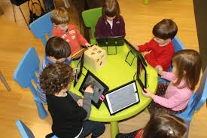
দলগত কাজ
সময়ঃ ১০ মিনিট
প্রথমে তোমরা প্রত্যেক বেঞ্চের চার জন ছাত্রের মধ্যে থেকে এক জন করে প্রতিনিধি বাছাই কর। উক্ত প্রতিনিধিরা প্রত্যেকে আলাদাভাবে ভোট দিয়ে একজন শ্রেণি প্রতিনিধি নির্বাচিত কর।
Notes:
নিজে শ্রেণি প্রতিনিধি বাছাই প্রক্রিয়া নির্দেশনা দিবেন। শিক্ষার্থীরা পরোক্ষ নির্বাচনের মাধ্যমে শ্রেণি প্রতিনিধি বাছাই করবে।

Slide 17
পরোক্ষ নির্বাচন
এই নির্বাচনটি হয় দুই ধাপে। প্রথমে নাগরিকরা তাদের সরাসরি ভোটে মধ্যবর্তী একটি স্তরের জন্য প্রতিনিধি নির্বাচিত করে। তারপর এই প্রতিনিধিরাই ভোট দিয়ে চূড়ান্ত প্রতিনিধি বাছাই করে।
Notes:
চিত্রে লাল রঙ এর কার্টুনটি চুড়ান্ত প্রতিনিধি বুঝানো হয়েছে।

Slide 18
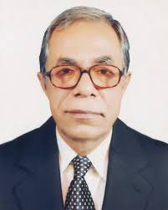
বাংলাদেশর প্রেসিডেন্ট নির্বাচন পরোক্ষ নির্বাচনের উদাহরণ
বাংলাদেশের প্রেসিডেন্ট

Slide 19
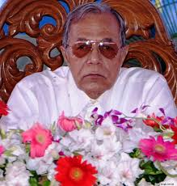
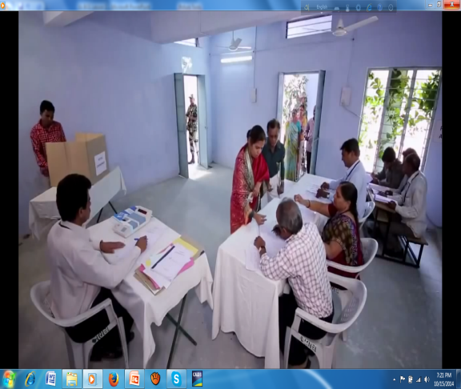
পরোক্ষ নির্বাচন
ভোটার
নির্বাচিত প্রতিনিধি
সরাসরি ভোট প্রদান
মধ্যবর্তী প্রতিনিধি
Notes:
প্রশ্নোত্তরের মাধ্যমে অগ্রসর হতে হবে। চিত্রগুলো আসার পর প্রশ্ন করতে পারেন- ১ম চিত্র দিয়ে কি দেখানো হয়েছে? ২য় চিত্র দিয়ে কি দেখানো হয়েছে? ৩য় চিত্র দিয়ে কি দেখানো হয়েছে? ৪র্থ চিত্র দিয়ে কি দেখানো হয়েছে? ৩নং চিত্রের মাধমে দেখানো হয়েছে যে, জনগণ সরাসরি ভোট দিয়ে জাতীয় সংসদের সদস্য নির্বাচিত করলেও ৪ নং চিত্রে প্রেসিডেন্ট নির্বাচনের ক্ষেত্রে সরাসরি ভোট প্রদান না করে পরোক্ষ ভোট প্রয়োগ করছে।

Slide 20
মূল্যায়ন
বহুনির্বাচনী প্রশ্নঃ 1
১। নির্বাচন পদ্ধতি প্রধানত কয় ধরনের?
নিচের কোনটি সঠিক
(ক) পাঁচ
(খ) চার
(গ) তিন
(ঘ) দুই
Notes:
যে Option টি উত্তর দেবে সেই Option এর উপর ক্লিক করতে হবে। উত্তর সঠিক হলে সবুজ কালিতে টিক চিহ্ন আসবে এবং উত্তর ভুল হলে লাল কালিতে ক্রস চিহ্ন আসবে।

Slide 21
বহুনির্বাচনী প্রশ্নঃ 2
২। বাংলাদেশে নির্বাচন হয়-
i. ইউনিয়ন পরিষদ
ii. উপজেলা পরিষদ
iii. জাতীয় সংসদ
নিচের কোনটি সঠিক
(ক) iও ii
(খ) ii ও iii.
(গ) i ও iii
(ঘ) i, ii ও iii.
Notes:
যে Option টি উত্তর দেবে সেই Option এর উপর ক্লিক করতে হবে। উত্তর সঠিক হলে সবুজ কালিতে টিক চিহ্ন আসবে এবং উত্তর ভুল হলে লাল কালিতে ক্রস চিহ্ন আসবে।

Slide 22
বহুনির্বাচনী প্রশ্নঃ 3
ছবিটি ভালো করে দেখে নিচের প্রশ্নটির উত্তর দাও।
3। চিত্রের মহামান্য ব্যক্তি যে পদে বহাল আছেন উক্ত পদে নির্বাচনের জন্য কয়টি ধাপ অতিক্রম করতে হয়?
বাংলাদেশের প্রেসিডেন্ট
(ক) পাঁচ
(খ) চার
(গ) তিন
(ঘ) দুই
Notes:
যে Option টি উত্তর দেবে সেই Option এর উপর ক্লিক করতে হবে। উত্তর সঠিক হলে সবুজ কালিতে টিক চিহ্ন আসবে এবং উত্তর ভুল হলে লাল কালিতে ক্রস চিহ্ন আসবে।

Slide 23
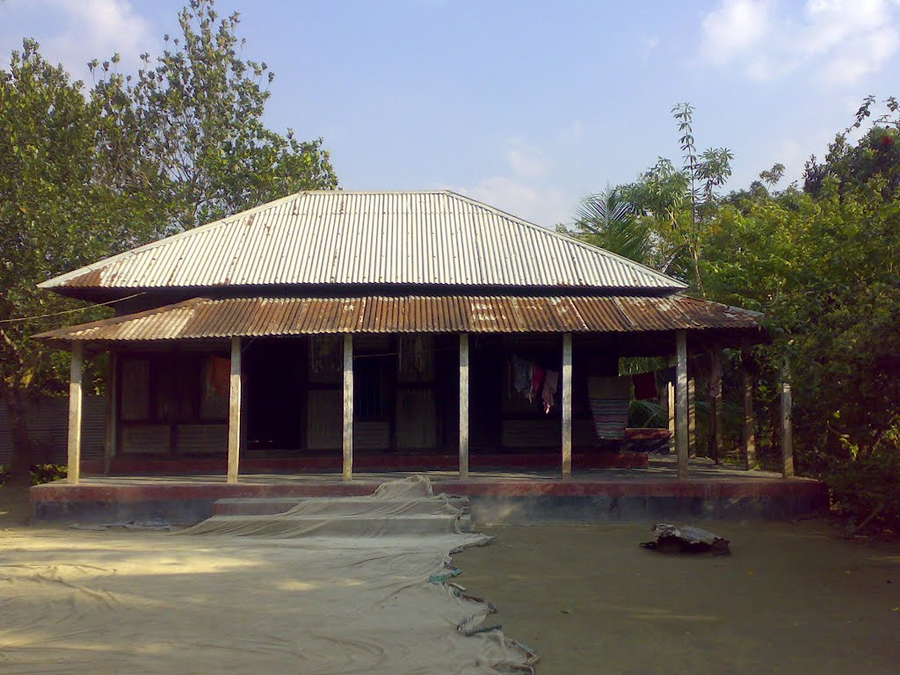
বাড়ির কাজ
তোমাদের ক্লাসে কীভাবে সরাসরি ভোট দিয়ে শ্রেণি প্রতিনিধি নির্বাচিত করতে পার তার বিবরণ সর্বোচ্চ ১৫ বাক্যে লিখে নিয়ে আসবে।

Slide 24
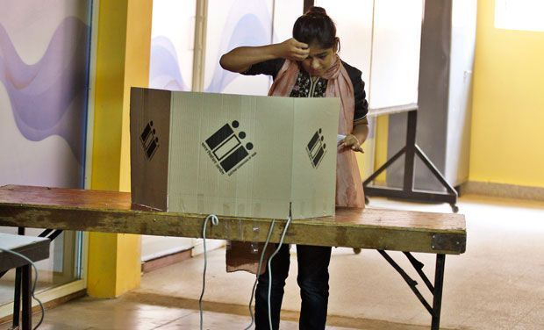
ধন্যবাদ

